Slide 1
파이썬 기초 2
실습2(If_for_while).ipynb
실습3(라이브러리 import).ipynb

Slide 2
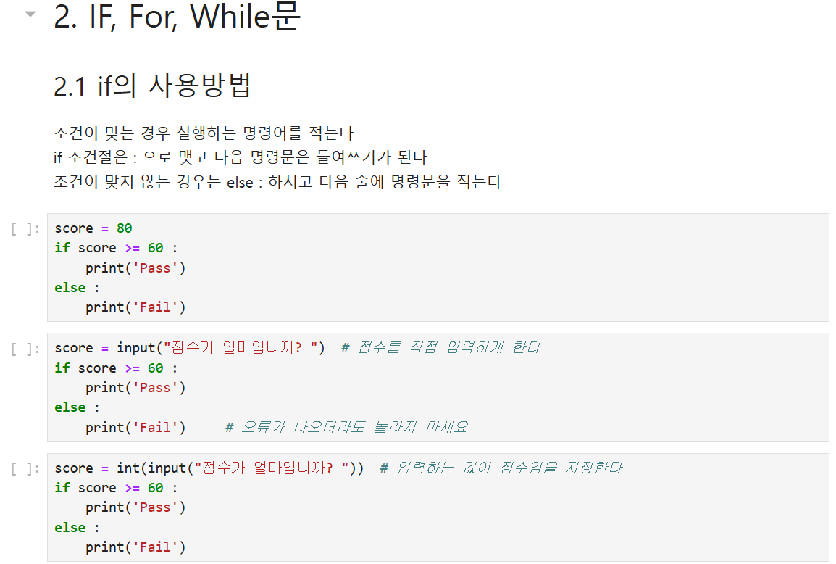

Slide 3
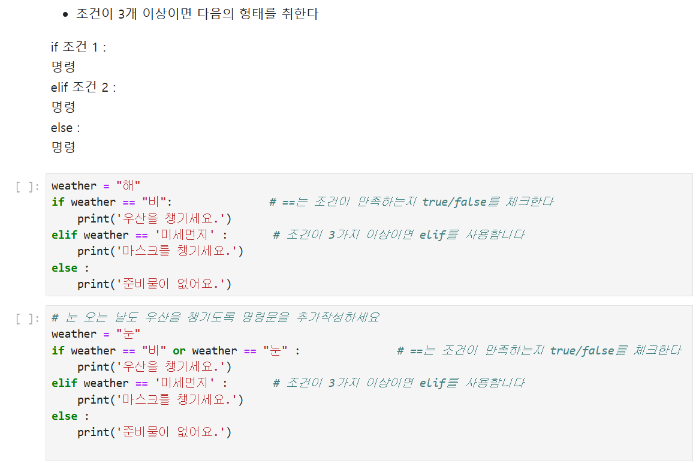

Slide 4
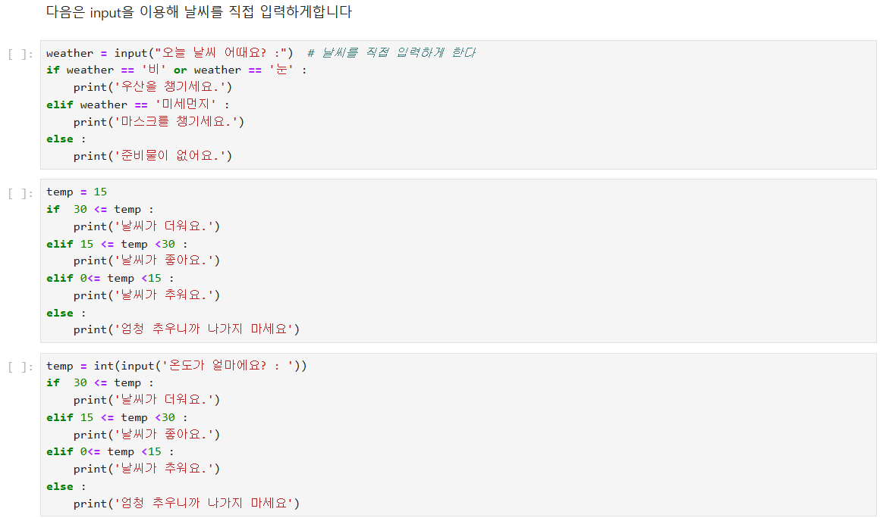

Slide 5
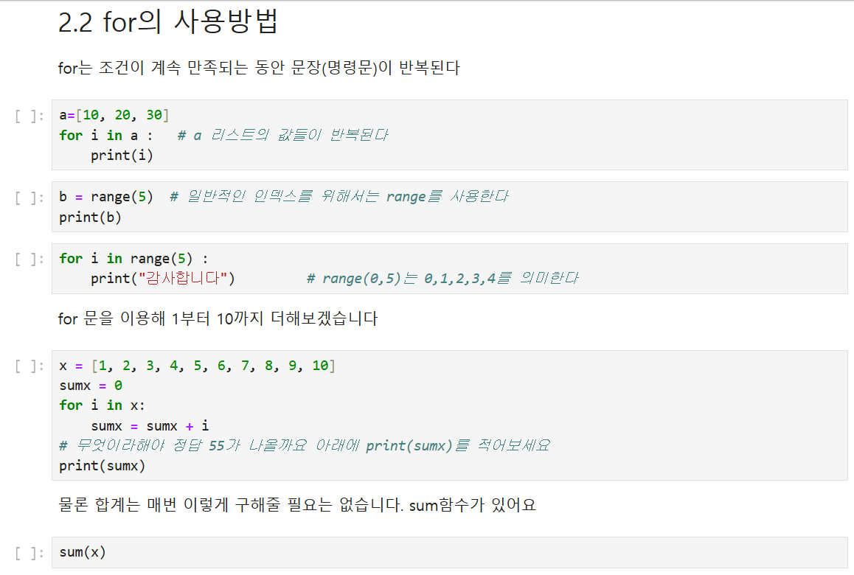

Slide 6
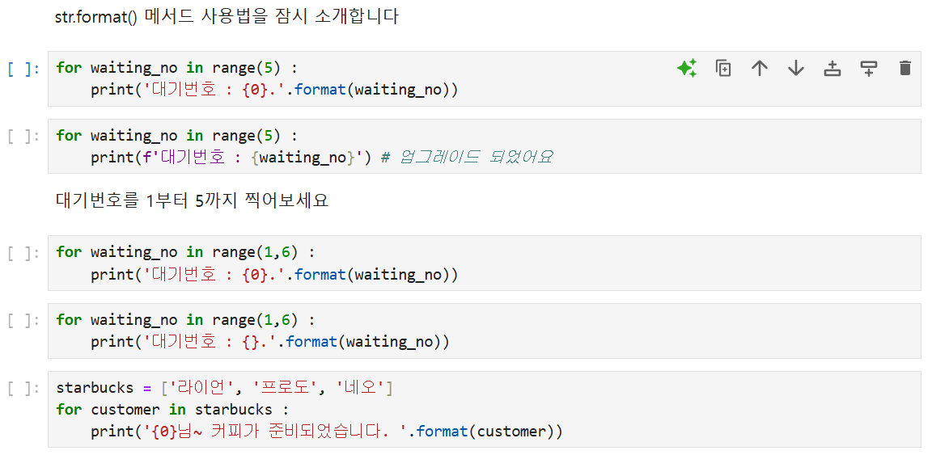

Slide 7
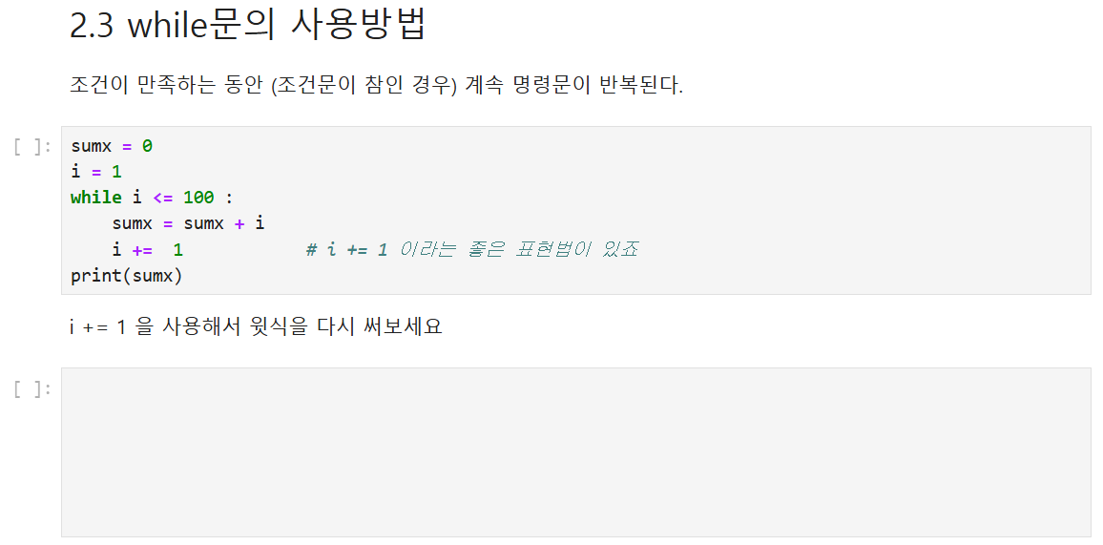

Slide 8
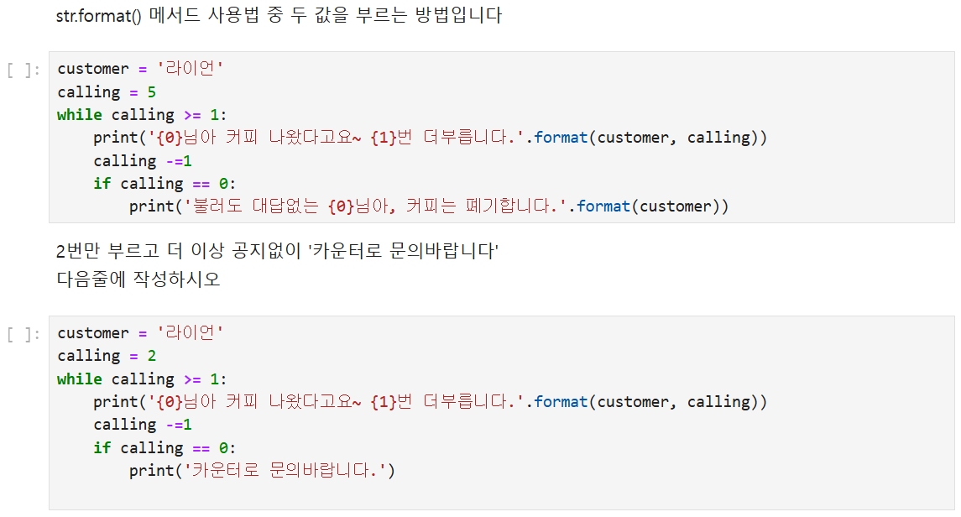

Slide 9
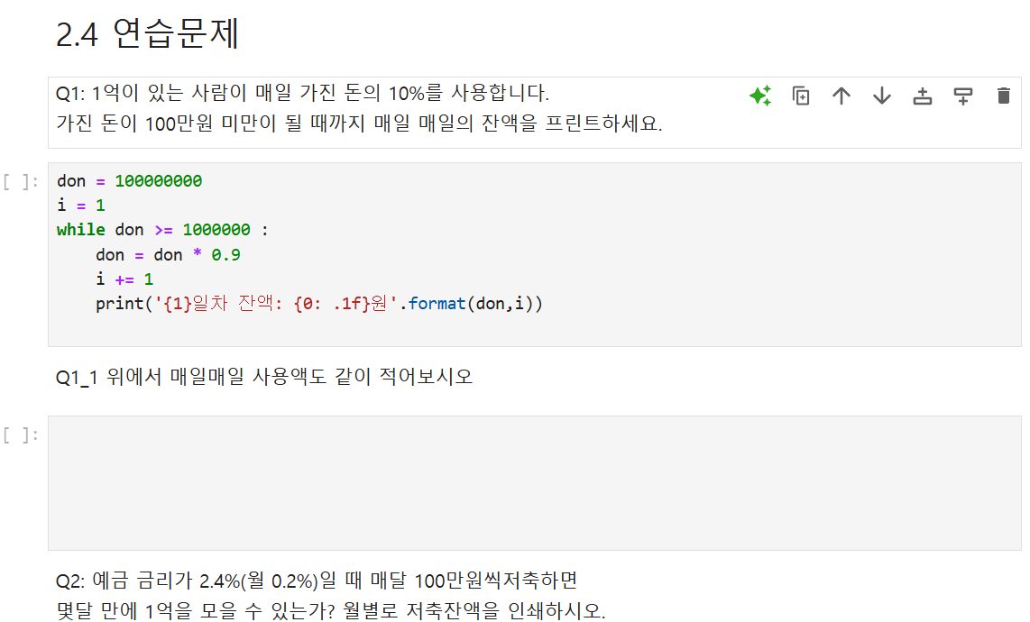

Slide 10
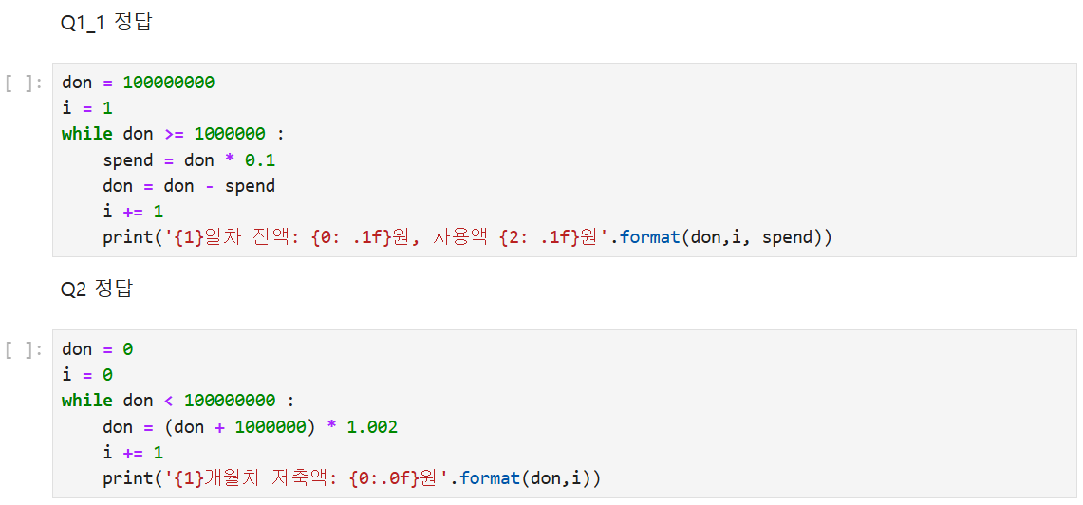

Slide 11
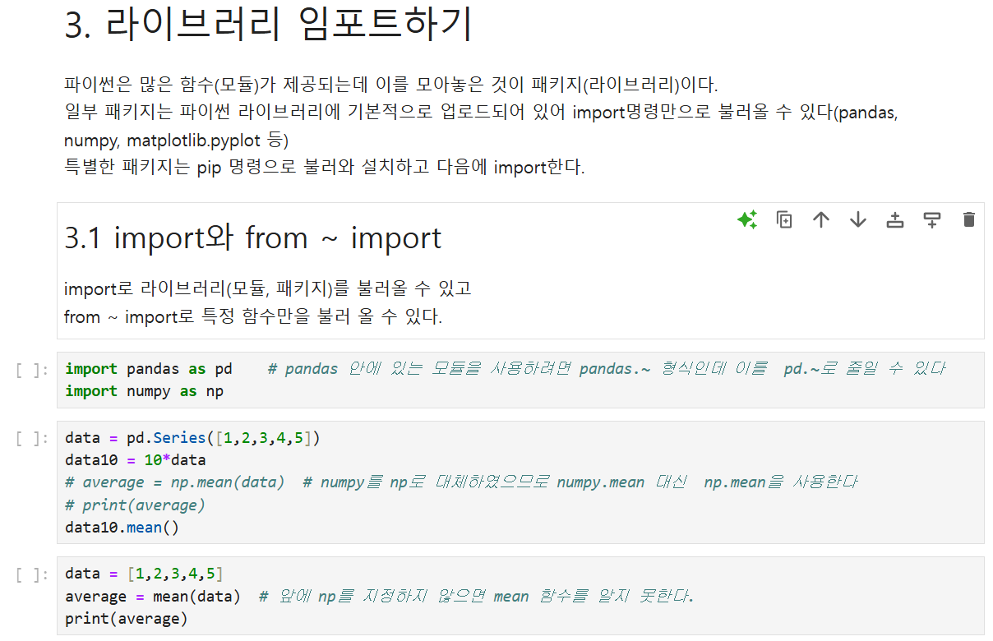

Slide 12
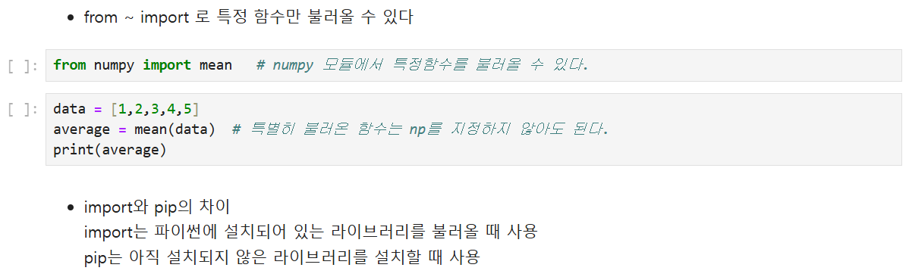
원칙적으로 Python 공식 문서에서 기본 제공되는 표준 모듈 외에는 pip로 설치해야함
그러나 Anaconda를 설치한 경우 pandas, numpy, matplotlib, seaborn 등이 포함됨
그래서 pip install pandas를 하지 않아도 import pandas as pd가 가능함

Slide 13
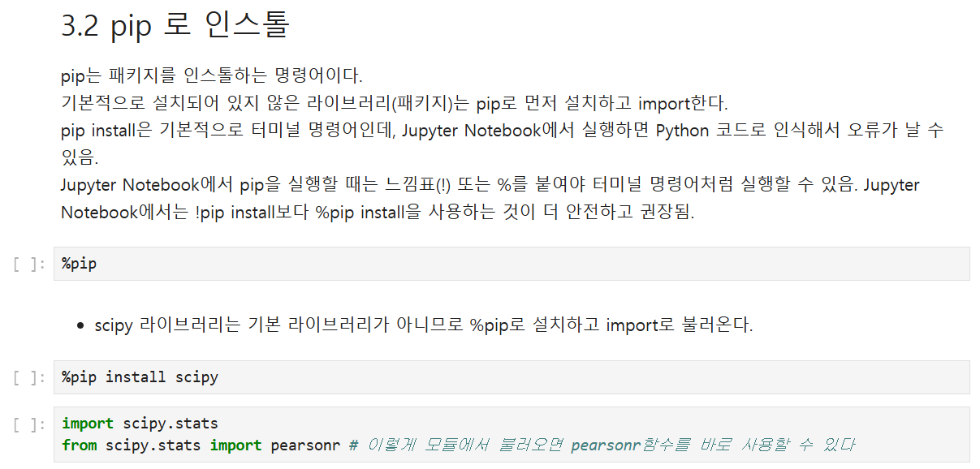

Slide 14
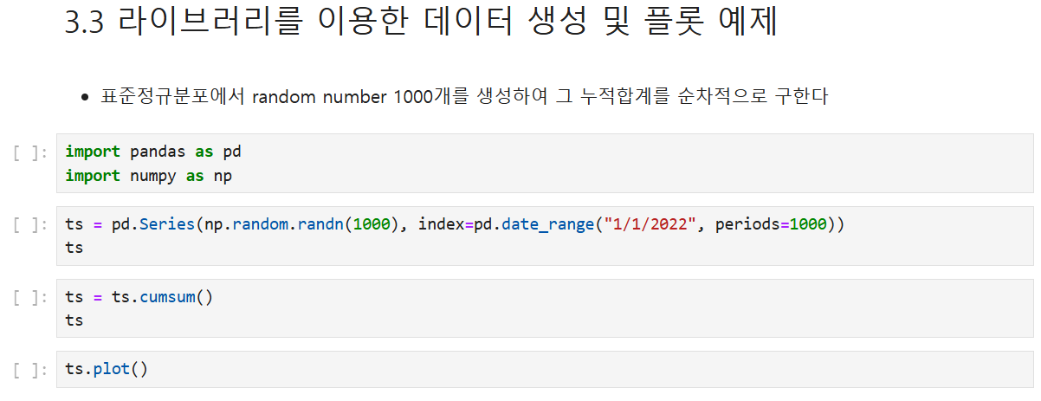

Slide 15
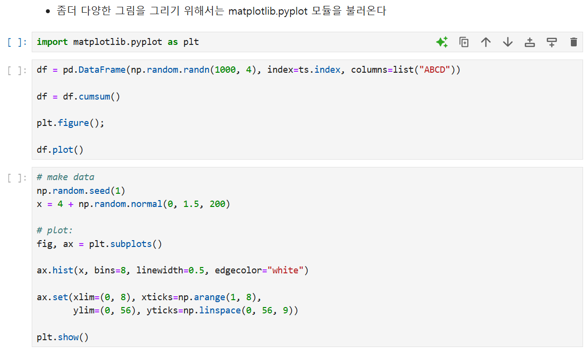

Slide 16
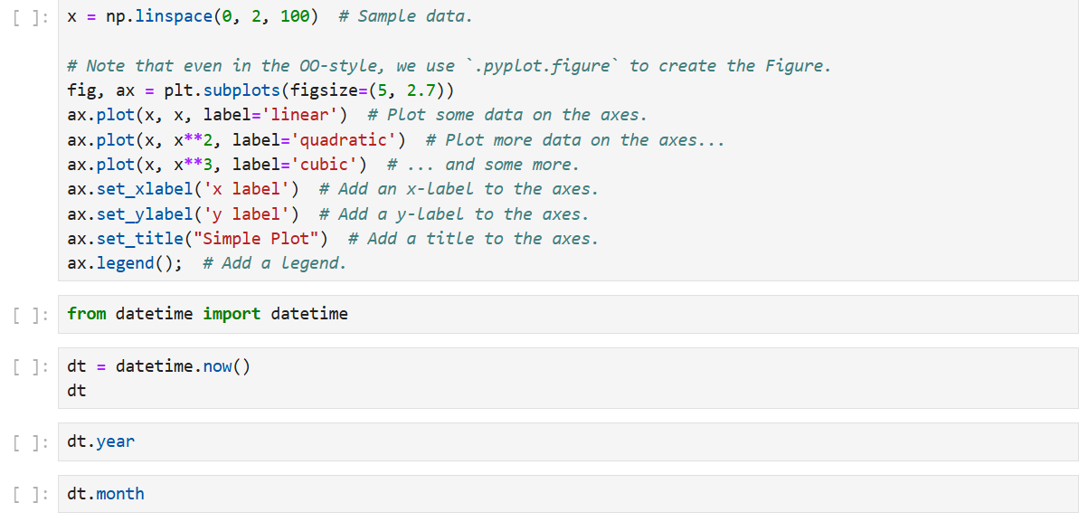

Slide 17
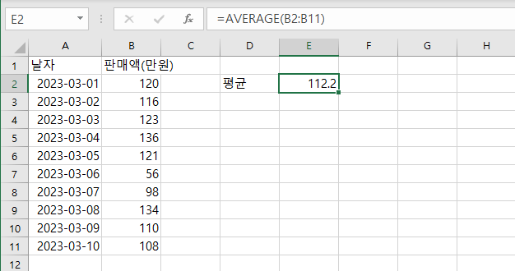
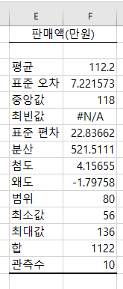
실습: 기초통계량을 구하시오. Python의 pandas 모듈 DataFrame의 객체, describe()를 이용하시오

Slide 18
